Slide 1
Ритуалы Вооруженных сил Российской Федерации

Slide 2
Тема программы: Воинская обязанность
Тема урока: Ритуалы Вооруженных сил РФ.
Тип урока: Комбинированный урок.
Цель урока:
1. К концу урока обучающиеся будут знать: ритуалы вооруженных сил;
уметь: распознавать отдельные элементы ритуалов ВС;
Иметь представление: о ритуалах вооруженных сил и их значении для России. 2. В ходе урока способствовать: восприятию и осмыслению материала; развитию умения выявлять основные ритуалы вооруженных сил Р.Ф.; мотивации учащихся на активную познавательную деятельность. 3. В ходе урока содействовать: Воспитанию чувства патриотизма, гордости за свою страну. Уважительного отношения к вооруженным силам России.

Slide 3
План урока:
1. Организационный момент 2 мин
2. Повторение 10 мин
А) дать определение боевых традиций ВС
Б) перечислить боевые традиции воинов России
В) дать определение воинской чести
3. Изучение нового материала 25 мин
А) ритуалы Вооруженных сил РФ;
Б) ритуал приведения к военной присяге;
В) музыка и ритуалы Вооруженных сил;
Г) ритуал вручения боевого знамени воинской части;
Д) ритуал вручения личному составу вооружения и военной
техники;
Е) ритуал проводов военнослужащих, уволенных в запас и в
отставку.
4. Закрепление изученного на уроке 3 мин
5. Итог урока. 3 мин
6. Домашнее задание. 2 мин

Slide 4
Ритуал – это торжественный официальный акт, при проведении которого установлен определенный порядок (церемониал). Ритуалы, проводимые в воинских частях, выражают высокие, благородные идеалы защиты Отечества, верности воинскому долгу, Военной присяге, Боевому Знамени части.

Slide 5
Воинские ритуалы – это торжественные церемонии, эмоционально выражающие смысл и содержание традиций, связанных с важнейшими событиями в жизни общества; особая форма социального общения, в которой находят отражение мировоззрение определенных социальных групп или общества в целом, а также нравственные идеалы.

Slide 6
Уставом внутренней службы Вооруженных Сил Российской Федерации конкретно четко определены порядок (церемониал) приведения к Военной присяге, вручения Боевого Знамени воинской части, вручения военнослужащим личного вооружения и военной техники, порядок проводов военнослужащих, уволенных в запас и в отставку.

Slide 7
Ритуал приведения к военной присяге.
Впервые ритуал принятия военной клятвы на верность царю и Отечеству был закреплен в русском воинском «Уставе ратных, пушечных и других дел, касающихся до военной науки» (1607 год). «Каждый военный человек, - говорилось в нем, - должен приводиться к крестному целованию – приносить присягу, верно служить и всем в послушании и покорении быть».
Запись по которой служилый человек приносил клятву в присутствии священника, называлась крестоцеловальной или подкрестной. Религиозная вера служила гарантом исполнения данных обязательств. Разновидностью служебной присяги являлось поручная запись. Она предусматривала письменные гарантии какого-либо лица, в том числе родственника, за рекрутируемого.

Slide 8
Во времена Петра 1 воины клялись «служить верно и послушно; во всем поступать так, как честному, верному, послушному, храброму и неторопливому солдату быть надлежит».
По воинскому уставу присяга приносилась «при полку или роте, при распущенном знамени».
Присягающий обязан был, произнося текст присяги, «положить левую руку на Евангелие, а правую поднять вверх с простертыми двумя большими перстами».
Обязательным было целование Евангелия. Присягающие подписывали индивидуальные клятвенные обещания, или присяжные листы.

Slide 9
В апреле 1918 года ВЦИК принял постановление о приведении к присяге всего личного состава армии и флота. Оно гласило, что «красная присяга» должна стать для каждого гражданина, принимающего на себя звание воина Красной армии «торжественным выражением обязательств перед рабоче-крестьянской Республикой Советов и ее правительством». Был установлен единый день приведения бойцов к присяге – 1 мая, а также одинаковый порядок ее принятия. Присяга принималась коллективно в строю. Представитель, уполномоченный для приведения к присяге, кратко разъяснял ее сущность и громко зачитывал текст. Военнослужащие повторяли вслух каждое слово.

Slide 10
Этот порядок существовал до 1939 года, когда Президиум Верховного Совета СССР утвердил новый текст военной присяги в соответствии с принятой в 1936 году Конституцией СССР.
Одновременно было утверждено и новое Положение о порядке принятия присяги. С этого времени воины армии и флота принимают военную присягу индивидуально и скрепляют ее собственной подписью.
В последующее время в текст присяги вносились некоторые изменения, но смысл ее оставался прежним. Текст ныне действующей военной присяги утвержден Федеральным законом «О воинской обязанности и военной службе».
Гражданин Российской Федерации, впервые поступивший на военную службу, приводится к Военной присяге перед Государственным флагом Российской Федерации и Боевым Знаменем воинской части.

Slide 11
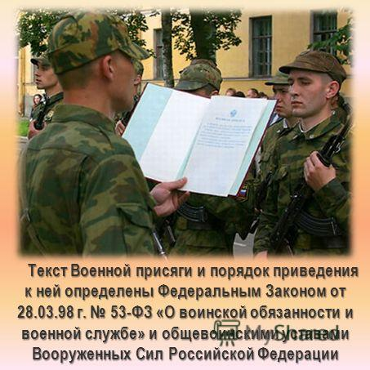

Slide 12
Текст Военной присяги: “Я, (фамилия, имя, отчество), торжественно
присягаю на верность своей Родине –
Российской Федерации. Клянусь свято соблюдать ее Конституцию и законы, строго выполнять
требования воинских уставов, приказы командиров и начальников. Клянусь достойно выполнять воинский долг, мужественно защищать свободу,
независимость и конституционный строй России, народ и Отечество”.

Slide 13
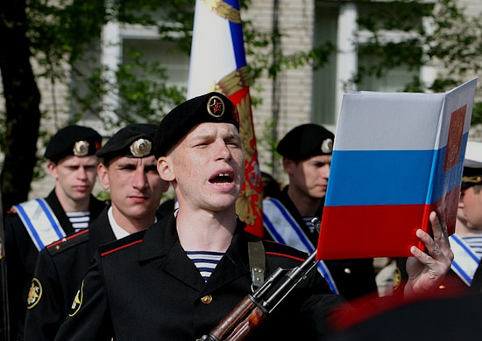

Slide 14
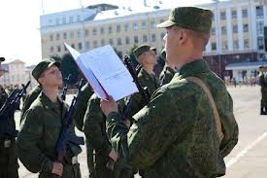
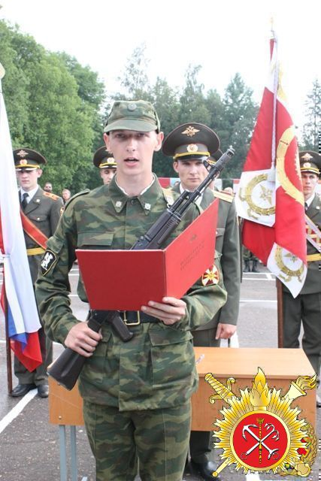
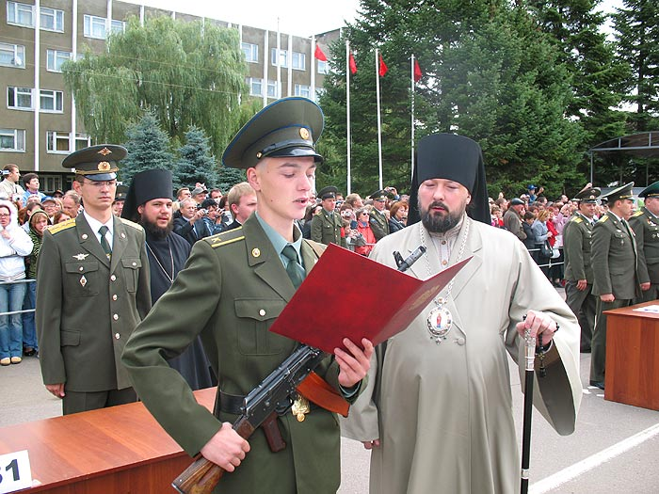

Slide 15
Приведения к Военной присяге объявляется в приказе командира воинской части.
Воинская часть при Боевом Знамени и Государственном флаге Российской Федерации строится в парадной, а в военное время в полевой форме одежды, с оружием.
Военнослужащие, принимающие Военную присягу, находятся в первых шеренгах.
Командир части в краткой речи напоминает воинам значение Военной присяги. После этого командиры рот и других подразделений поочередно вызывают из строя военнослужащих, принимающих присягу.

Slide 16
Каждый читает вслух перед строем подразделения текст присяги, собственноручно расписывается в специальном списке в графе напротив своей фамилии и становится на свое место в строю.
По окончании церемонии командир части поздравляет военнослужащих с принятием присяги, а всю часть с новым пополнением.
После этого оркестр исполняет Государственный гимн, а затем воинская часть проходит торжественным маршем.
В военном билете военнослужащего делается отметка: «К военной присяге приведен (число, месяц, год)». Приведение к военной присяге может приводиться в исторических местах, у братских могил героев, павших за свободу и независимость Родины.
День приведения к Военной присяге является нерабочим днем для воинской части и проводится как праздничный.

Slide 17
Музыка и ритуалы Вооруженных сил.
День принятия присяги - это начало воинского пути, памятный день в жизни воина, который зачастую сопровождается музыкой военного оркестра. Военная музыка, солдатская труба обладают каким-то магическим воздействием.
Хорошо понимал роль и значение музыки для воспитания высокого морального и боевого духа армии А.В. Суворов. Он проявлял постоянную заботу о повышении ее действенности, настойчиво добивался увеличения числа военных музыкантов даже за счет фронтовых солдат. Суворов говорил: «Музыка в бою нужна и полезна. Музыка удваивает армию. С распущенными знаменами и громкогласной музыкой я взял Измаил».

Slide 18
Музыка - один из самых действенных компонентов художественного оформления воинских ритуалов.
Музыка в исполнении военных духовных оркестров придает воинскому ритуалу именно ту форму, через которую ярче всего выражается его сущность. Она вносит в ритуалы особую торжественность, создает приподнятое, праздничное настроение, вдохновляет, воодушевляет, сплачивает военнослужащих. Музыка способна выполнять организующую и дисциплинирующую роль, синхронизируя и ритмизируя движения воинов, помогая вырабатывать точные, четкие и согласованные действия. «Солдат без песни, что без ружья», - говорил А.В. Суворов.

Slide 19
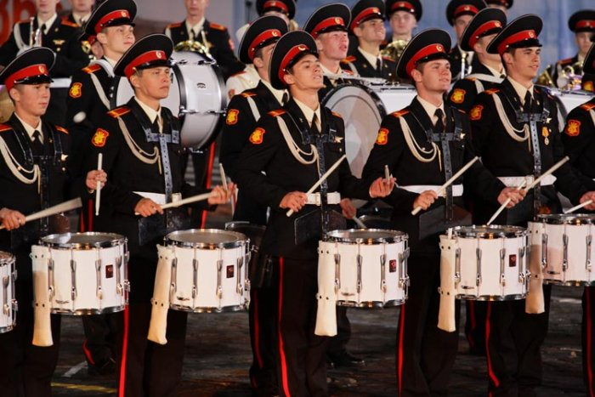
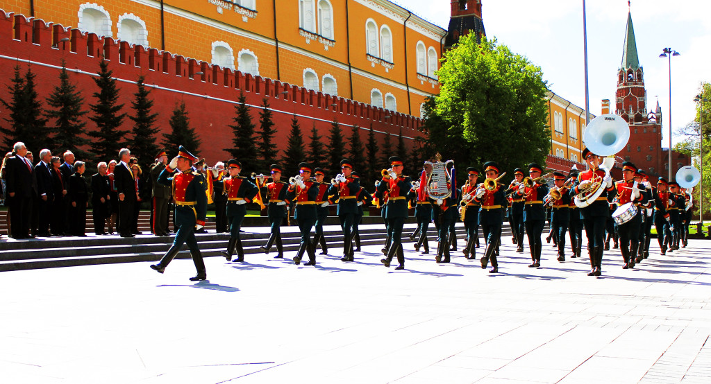
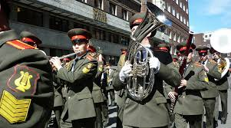
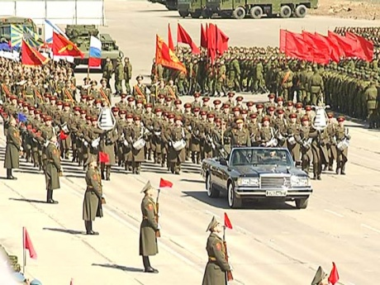

Slide 20
Ритуал вручения Боевого знамени воинской части.
Впервые его ввел Петр 1 в Воинском уставе 1716 года. Каждой части и каждому кораблю полагалось иметь знамя и под ним принимать военную присягу. От воинов требовалось защищать знамя в бою, «не щадя живота». Утрата воинской святыни считалось величайшим преступлением и позором.
Боевое знамя вручается каждой воинской части после ее формирования. Положение о Боевом знамени утверждается Указом Президента Р.Ф. В нем говорится, что Боевое знамя воинской части Вооруженных Сил Российской Федерации есть символ воинской части, доблести, славы, оно является напоминанием каждому военнослужащему о его священном долге , преданно служить Отечеству, защищать его мужественно, умело, стойко оборонять каждую пядь земли , не щадя своей крови и своей жизни.

Slide 21
Боевое знамя сохраняется за воинской частью на все время ее существования. Оно всегда находится в части, а на поле боя – в боевых действиях. Весь личный состав части обязан мужественно защищать Боевое знамя в бою, не допустить захвата его противником.
При утрате Боевого знамени командир части и виновные подлежат военному суду, а часть расформировывается.
Для охраны Боевого знамени выставляется пост, который является одним из самых ответственных и доверяется лучшим солдатам. Под боевым знаменем воины принимают присягу, участвуют в учениях, походах и парадах.
К боевому знамени прикрепляются ордена, которыми удостаивается воинская часть за выдающиеся боевые заслуги.

Slide 22
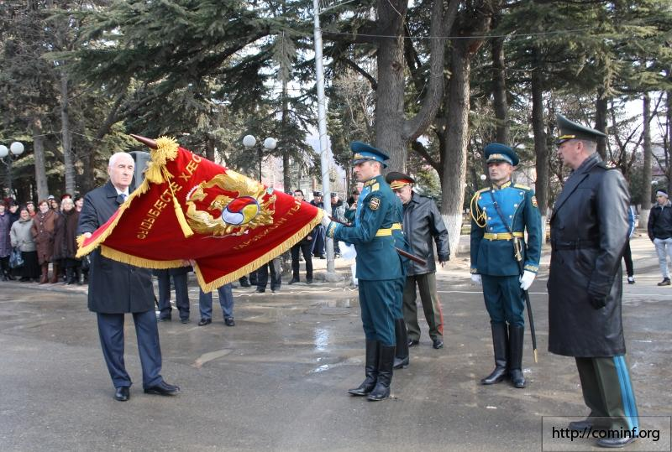

Slide 23
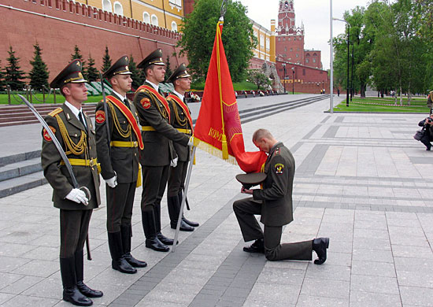

Slide 24
Для выноса Боевого Знамени к месту вручения в распоряжение прибывшего для этого начальника командир воинской части назначает знаменщика и двух ассистентов из сержантов, прапорщиков или офицеров и знаменный взвод.
В установленное время знаменщик, выносит знамя в чехле к месту построения воинской части. При этом он держит знамя на левом плече, а справа и слева от него следуют ассистенты.
Когда начальник, прибывший для вручения знамени, приблизится на 40–50 шагов к строю, командир части подает команду: “Полк, под знамя, смирно, равнение – на–право!” Оркестр исполняет “Встречный марш”.
Командир части, подав команду, прикладывает руку к головному убору, подходит к лицу, прибывшему для вручения, и докладывает ему о том, что полк по случаю вручения Боевого Знамени построен.

Slide 25
Начальник, прибывший для вручения знамени, приняв доклад, становится перед серединой строя, здоровается с военнослужащими и подходит к знаменщику. Знаменщик наклоняет знамя и держит его горизонтально.
Вручающий снимает чехол и развертывает Боевое Знамя. После этого знаменщик, поставив знамя вертикально и придерживая его правой рукой, становится лицом к строю.
Вручающий знамя зачитывает Грамоту Президента Российской Федерации, после чего вручает Боевое Знамя и грамоту командиру воинской части. Оркестр в это время исполняет Государственный гимн Российской Федерации.
Командир, приняв Боевое Знамя и грамоту, по окончании исполнения оркестром Государственного гимна передает его знаменщику.

Slide 26
Знаменщик берет знамя на левое плечо и следует за командиром. Командир воинской части, в трех шагах за ним знаменщик с Боевым Знаменем и ассистенты, проходят вдоль фронта строя воинской части.
Оркестр во время их движения исполняет “Встречный марш”, а воины части приветствуют Боевое Знамя протяжным “Ура!”.
Командир части, выйдя на правый фланг, приказывает знаменщику с ассистентами встать на свое место в строю.
Начальник, вручивший Боевое Знамя, поздравляет воинскую часть с его получением. Личный состав части на поздравление отвечает троекратным протяжным “Ура!”.
После этого командир части выступает с ответным словом.
В заключение ритуала воинская часть проходит торжественным маршем.

Slide 27
Ритуал вручения личному составу вооружения и
военной техники.
Любовь к оружию, искусное применение его в бою - славная традиция российских воинов, уходящая корнями в глубокую старину. Выражением этой традиции стал торжественный ритуал вручения оружия молодым воинам. Он символизирует передачу дела защиты Родины одного поколения другому. Получая личное оружие, молодой воин, уже изучивший его и хорошо владеющий им, клянется быть в постоянной готовности с честью выполнить свой долг перед Родиной. Закрепление за военнослужащими вооружения и военной техники производится после принятия ими Военной присяги. Время и порядок их вручения определяются приказом командира воинской части.

Slide 28
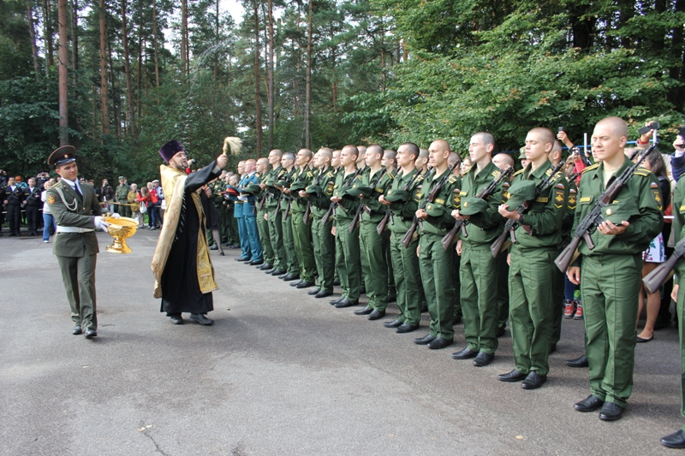
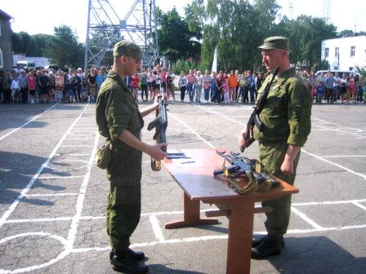
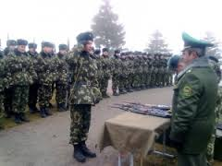
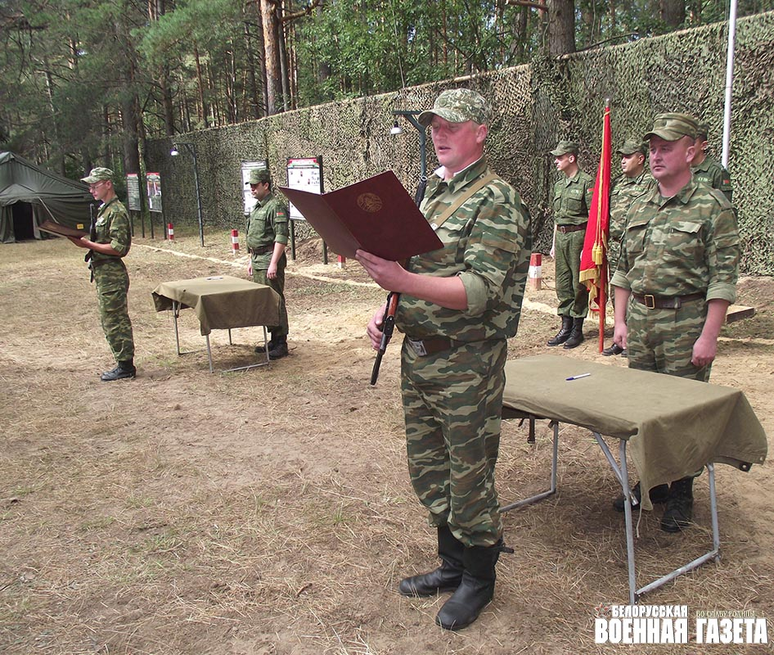

Slide 29
В назначенное время часть выстраивается в пешем порядке с оружием при Боевом Знамени и с оркестром.
Стрелковое оружие, подлежащее вручению, выносится к месту построения и раскладывается на столах в 10 м от строя. Другое вооружение и военная техника вручаются на местах их хранения.
Перед вручением оружия и техники командир части в краткой речи напоминает военнослужащим требования воинских уставов о мастерском владении вверенным вооружением и военной техникой, постоянном поддержании их в готовности к применению для защиты Отечества.
Затем объявляют приказ о закреплении вооружения и военной техники за членами экипажей (расчетов), водителями и другими должностными лицами подразделений, и командир части приказывает командирам подразделений приступить к вручению стрелкового оружия.

Slide 30
Командиры рот (батареи) и других подразделений поочередно вызывают из строя военнослужащих и вручают им оружие.
Завершив вручение стрелкового оружия, командиры подразделений отводят военнослужащих к местам хранения вооружения и военной техники.
Личный состав для приема вооружения и военной техники выстраивается поэкипажно (по расчетам) и по команде командира подразделения проверяет их состояние и комплектность. Командиры подразделений принимают доклады командиров экипажей (расчетов), водителей (механиков–водителей) или других лиц, за которыми закрепляется вооружение или военная техника, и вручают им формуляры (паспорта), в которых военнослужащие расписываются.

Slide 31
С этого момента воины отвечают за закрепленные вооружение и военную технику.
После вручения техники и вооружения командиры подразделений строят личный состав и докладывают о их вручении. Командир части поздравляет личный состав с этим событием.
Ритуал вручения вооружения и военной техники завершается прохождением воинской части торжественным маршем.

Slide 32
Ритуал проводов военнослужащих, уволенных в запас и в отставку.
Проводы военнослужащих, добросовестно отслуживших установленный срок, в запас или отставку проводятся в торжественной обстановке. На них могут приглашаться ветераны, военнослужащие других частей, представители общественности и члены семей военнослужащих. Для проводов уволенных военнослужащих воинская часть выстраивается в пешем порядке в повседневной форме одежды. По решению командира части может быть вынесено Боевое Знамя части. После построения, уволенные военнослужащие по команде выходят из строя и выстраиваются по подразделениям в 20–40 м перед строем части, а затем смыкаются к середине.

Slide 33
Начальник штаба части объявляет приказ об их увольнении и поощрении наиболее отличившихся. Награждение производится командиром воинской части. После этого предоставляют слово нескольким военнослужащим, а командир части благодарит воинов за службу. Затем оркестр исполняет Государственный гимн Российской Федерации. Проводы завершаются прохождением воинской части торжественным маршем перед строем уволенных военнослужащих.

Slide 34
Многие из воинских ритуалов, традиций и русского военного этикета закреплены в уставах, приказах, наставлениях и инструкциях. Велика роль воинских ритуалов в формировании вкуса военнослужащего. Военная культура, культура быта, общения, поведения и этикета... Они не привносятся со стороны, а воспитываются день ото дня, вырабатываются повседневной жизнью армии.

Slide 35
Источники:
http://school.xvatit.com/
http://festival.1september.ru/
http://nsportal.ru/
http://school7.unn.ru/
http://www.vredzdoroviu.ru/
http://referats.allbest.ru/
http://goup32441.narod.ru/
https://www.google.ru
http://zealot.h1.ru
http://militera.lib.ru
http//tochka.gerodot.ru
http://abunda.ru
Журнал ОБЖ Основы безопасности жизнедеятельности № 1-6 2010 г
А.Т. Смирнов, Б.И. Мишина, В.А. Васнев, учебник Основы Безопасности Жизнедеятельности, 10 кл., Москва «Просвещение» 2003 г.
Н.В. Косолапова, Н.А. Прокопенко, учебник Основы безопасности жизнедеятельности, для НПО и СПО, Москва изд. Центр «Академия» 2012 г.

Slide 36
Спасибо за внимание!

